Slide 1
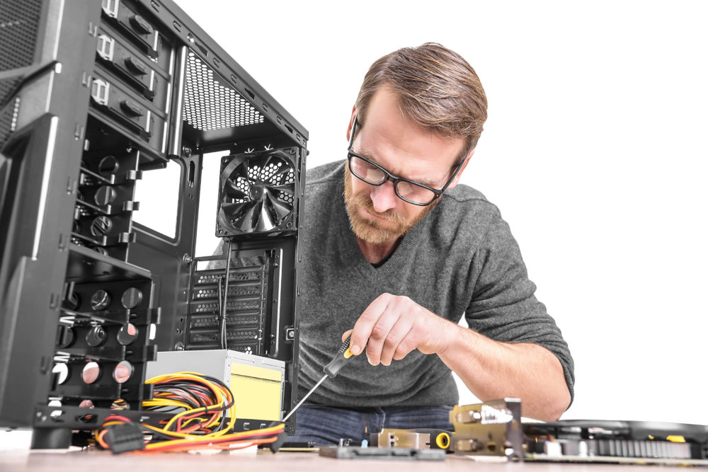
Mantenimiento Preventivo
De
Computadores

Slide 2
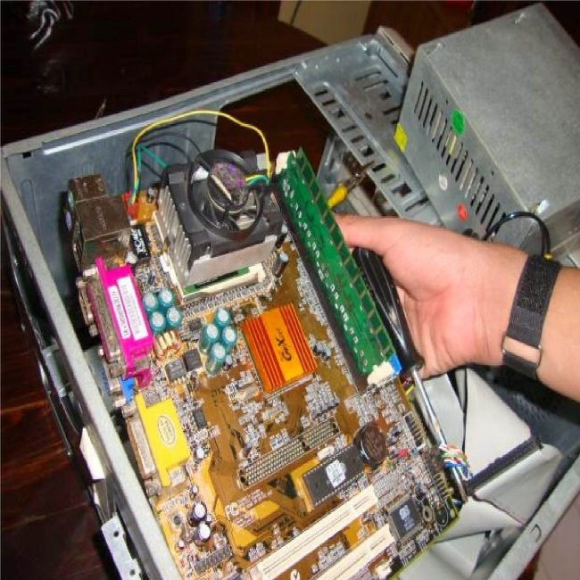
Paso#1
El primer paso para poder empezar el mantenimiento es verificar que todo el equipo ande bien y comenzamos a destapar el CPU para poder revisar lo que vamos a resolver.

Slide 3
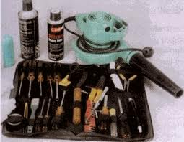
Paso #2
Después de haber terminado el paso numero 1 debemos tener en cuenta que tenemos que tener el kit de mantenimiento preventivo para así poder tener esto ya podríamos empezar.

Slide 4
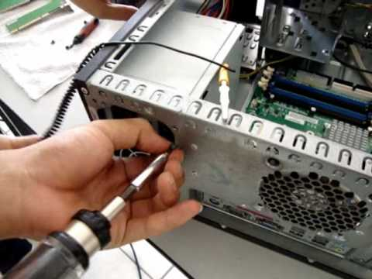
Paso#3
Quitar la fuente de poder así tendremos mas espacio y para evitar percances.

Slide 5
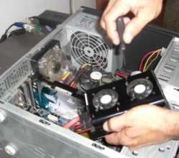
Paso#4
El siguiente paso es para poder avanzar es quitar los cables (Conectores)para poder limpiar bien lo que se nos ordene o lo que esta fallando

Slide 6
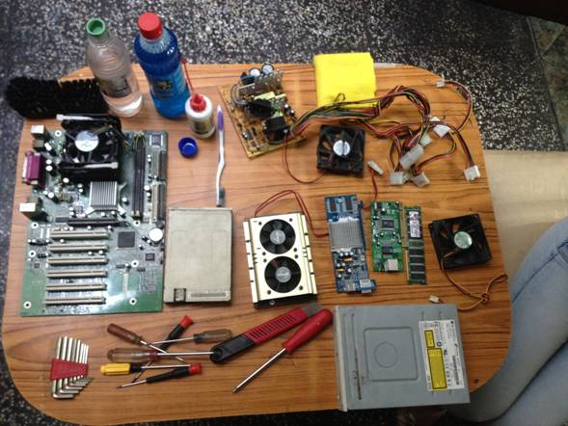
Paso#5
El próximo paso es para poder continuar con nuestro mantenimiento preventivo limpiar cada una de las partes del CPU.

Slide 7
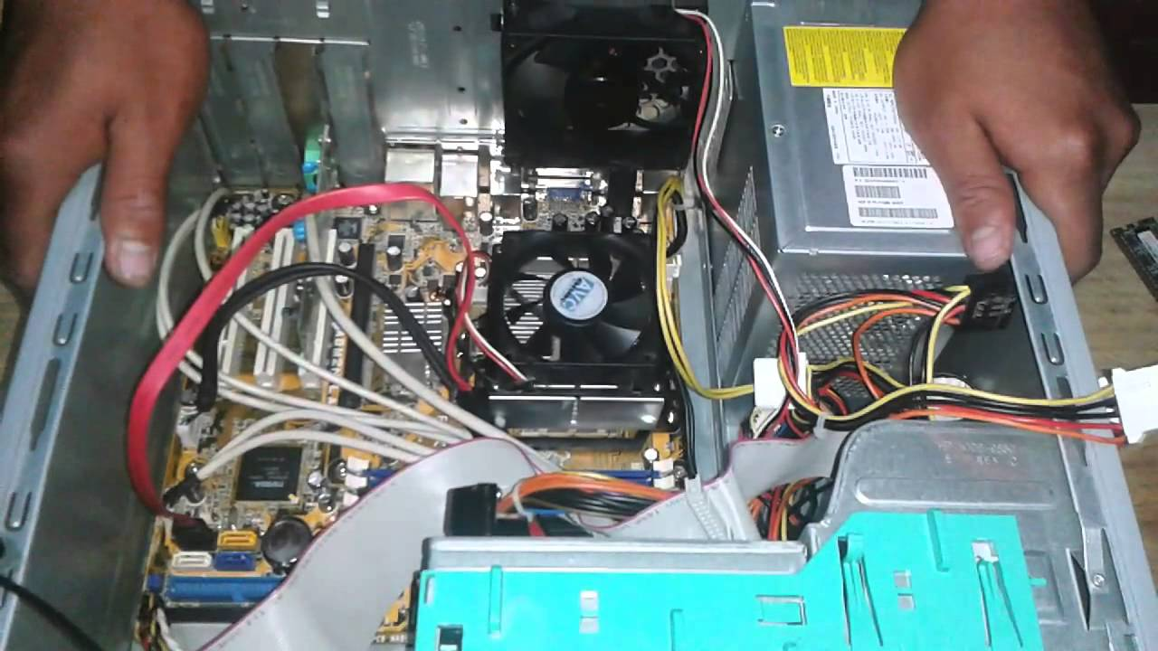
Paso#6
EL siguiente paso para poder continuar es volver armar el CPU con sus partes respectivas en donde las quitaron volver a colocarlas bien

Slide 8
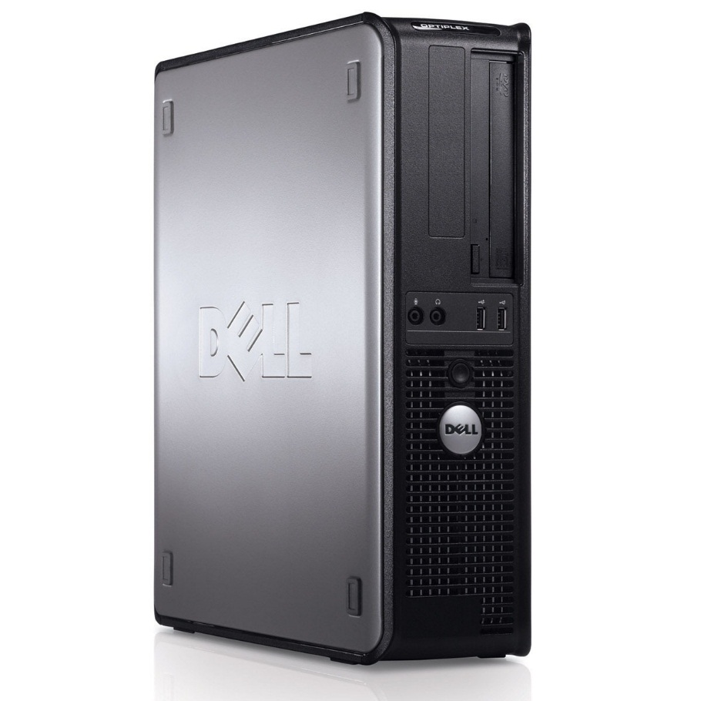
PASO#7
El ultimo paso es ver si funciona e CPU y después limpiar la parte de afuera del CPU ya que sin ella no podemos tener un trabajo presentable

